Slide 1
Курсова робота з дисципліни «Об’єктно-орієнтоване програмування»

Slide 2
Призначення веб-форуму можна окреслити наступними пунктами:
Сприяння спілкуванню та обміну знаннями: Форум має стати місцем, де студенти зможуть вільно спілкуватися один з одним, ставити запитання, ділитися ідеями та отримувати допомогу з навчальних предметів. Викладачі також зможуть використовувати форум для публікації оголошень, навчальних матеріалів та проведення онлайн-дискусій.
Підтримка навчального процесу: Форум може слугувати додатковим інструментом для навчання, пропонуючи студентам доступ до різноманітних навчальних ресурсів, а також можливість отримати консультації та підтримку від викладачів та одногрупників.
Створення спільноти: Форум може сприяти формуванню почуття спільноти серед студентів, викладачів та адміністрації університету, надаючи їм платформу для спільного обговорення актуальних питань, організації заходів та формування нових зв’язків.
Розширення можливостей досліджень: Форум може використовуватися для проведення онлайн-досліджень, опитувань та збору зворотного зв’язку від студентів та викладачів.
Підтримка університетських ініціатив: Форум може слугувати платформою для просування університетських ініціатив, оголошення про події та заходи, а також збирання зворотного зв’язку від спільноти.

Slide 3
Базові функції
Реєстрація та аутентифікація користувачів
Створення та управління підфорумами
Публікація та редагування тем
Голосування та коментування
Підписки
Пошук
Продуктивність
Масштабованість
Надійність
Безпека
Доступність
Ергономічність

Slide 4
Реалізація додатку

Slide 5
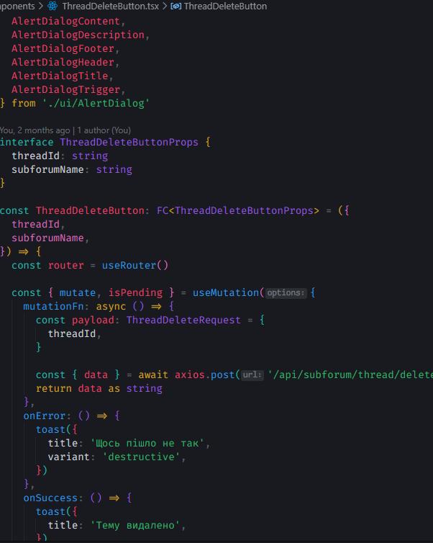
Реалізація програми базується на принципах об’єктно-орієнтованого програмування.
Для моделювання різних сутностей веб-форуму, таких як користувачі, теми, коментарі, тощо, використовуються моделі Prisma, що є ORM (Об'єктно-реляційна проєкція) для бази даних PostgreSQL.
Компоненти веб-форуму, такі як стрічка, сторінка персоналізації, пошук, тощо, реалізовані як Классові та Функціональні компоненти React.js, які наслідують головний класс React.Component

Slide 6
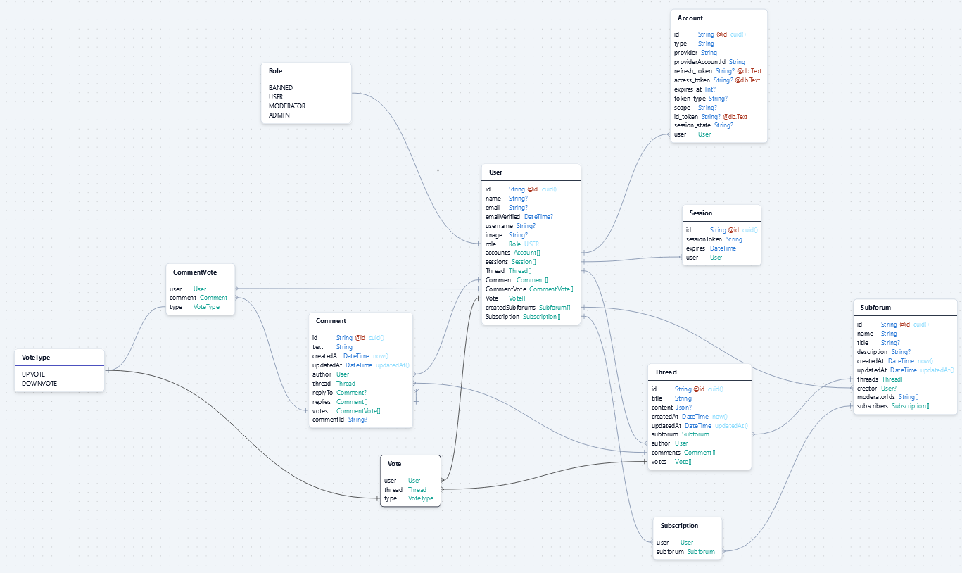

Slide 7
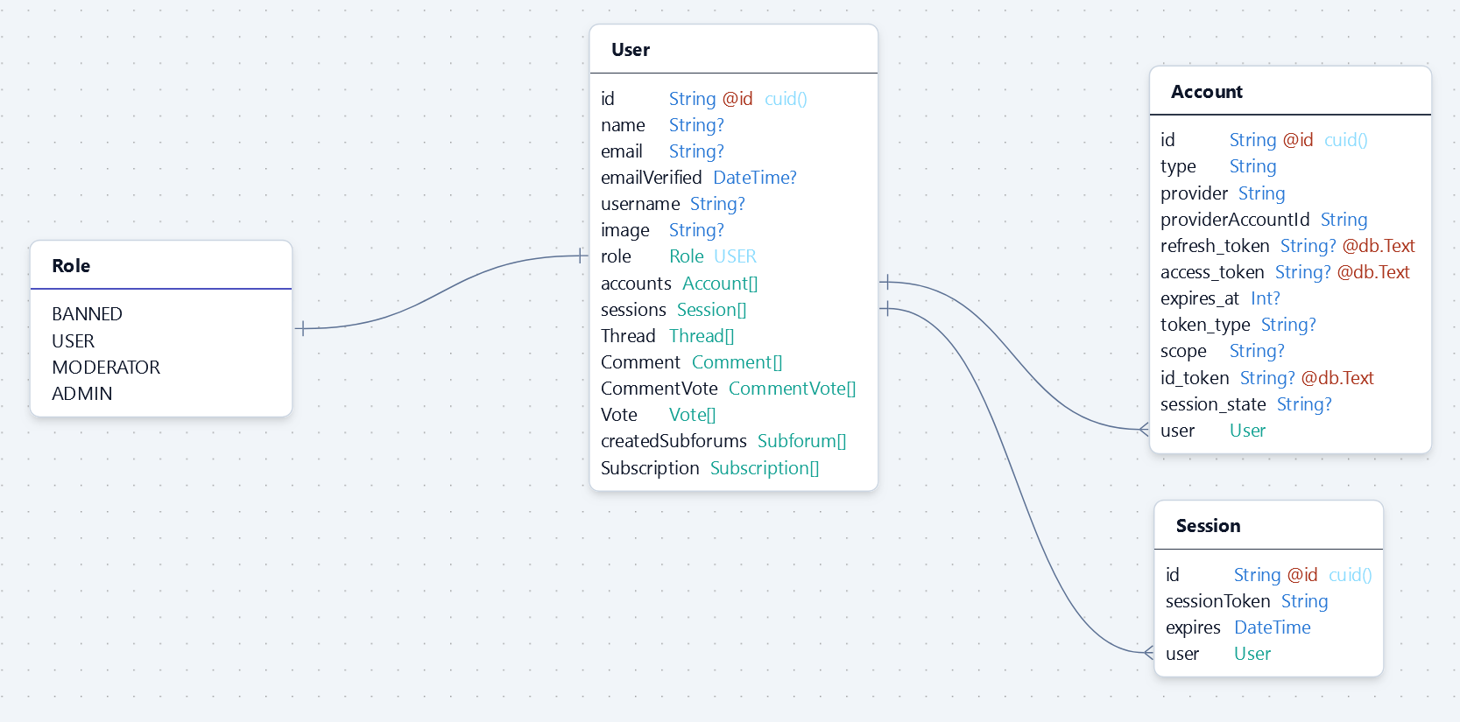

Slide 8
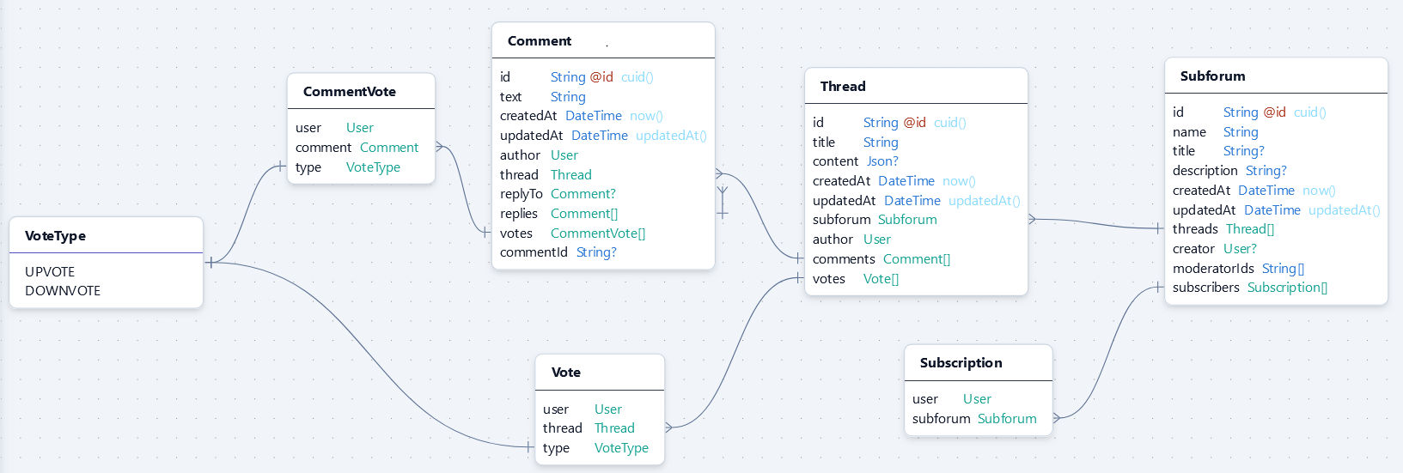

Slide 9
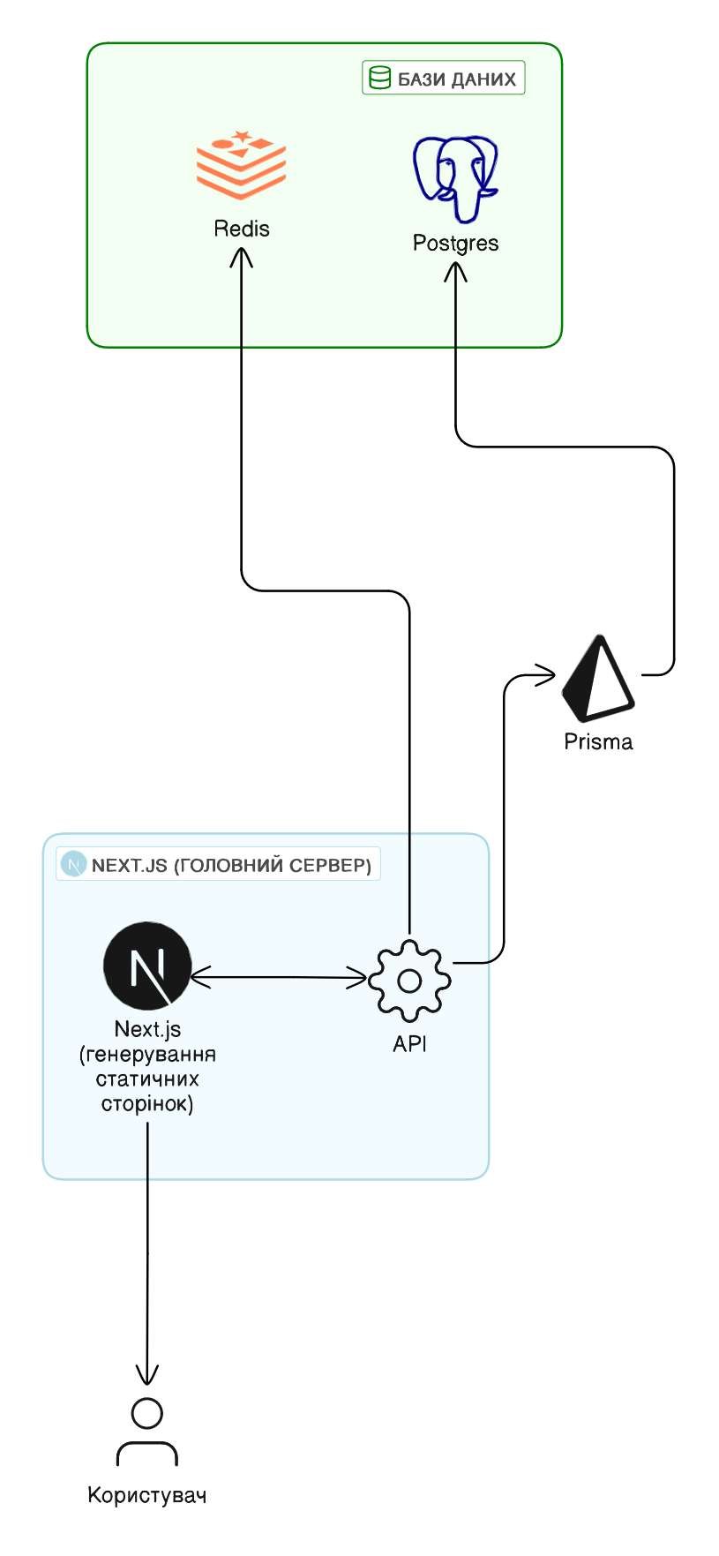
1. Бази даних:
Postgres: використовується для зберігання даних веб-застосунку.
Redis: використовується для кешування даних, щоб покращити продуктивність.
2. Next.js:
використовується для обробки HTTP-запитів та відповідей, а також для маршрутизації до API або сервера генерування статичних сторінок.
API: використовується для обробки API-запитів та відповідей.
Next.js (генерування статичних сторінок): використовується для генерування статичних HTML-сторінок.
3. Користувач:
Користувач взаємодіє з веб-застосунком через браузер.
4. Взаємодія між компонентами:
Next.js <> API: Ці два компоненти взаємодіють один з одним для обробки запитів, які потребують генерування динамічного контенту.
API > Prisma > Postgres: API використовує Prisma для доступу та керування даними в Postgres.
API > Redis: API використовує Redis для кешування даних, щоб покращити продуктивність.
Next.js > Користувач: Next.js генерує статичні HTML-сторінки, які надсилаються користувачеві через браузер.

Slide 10
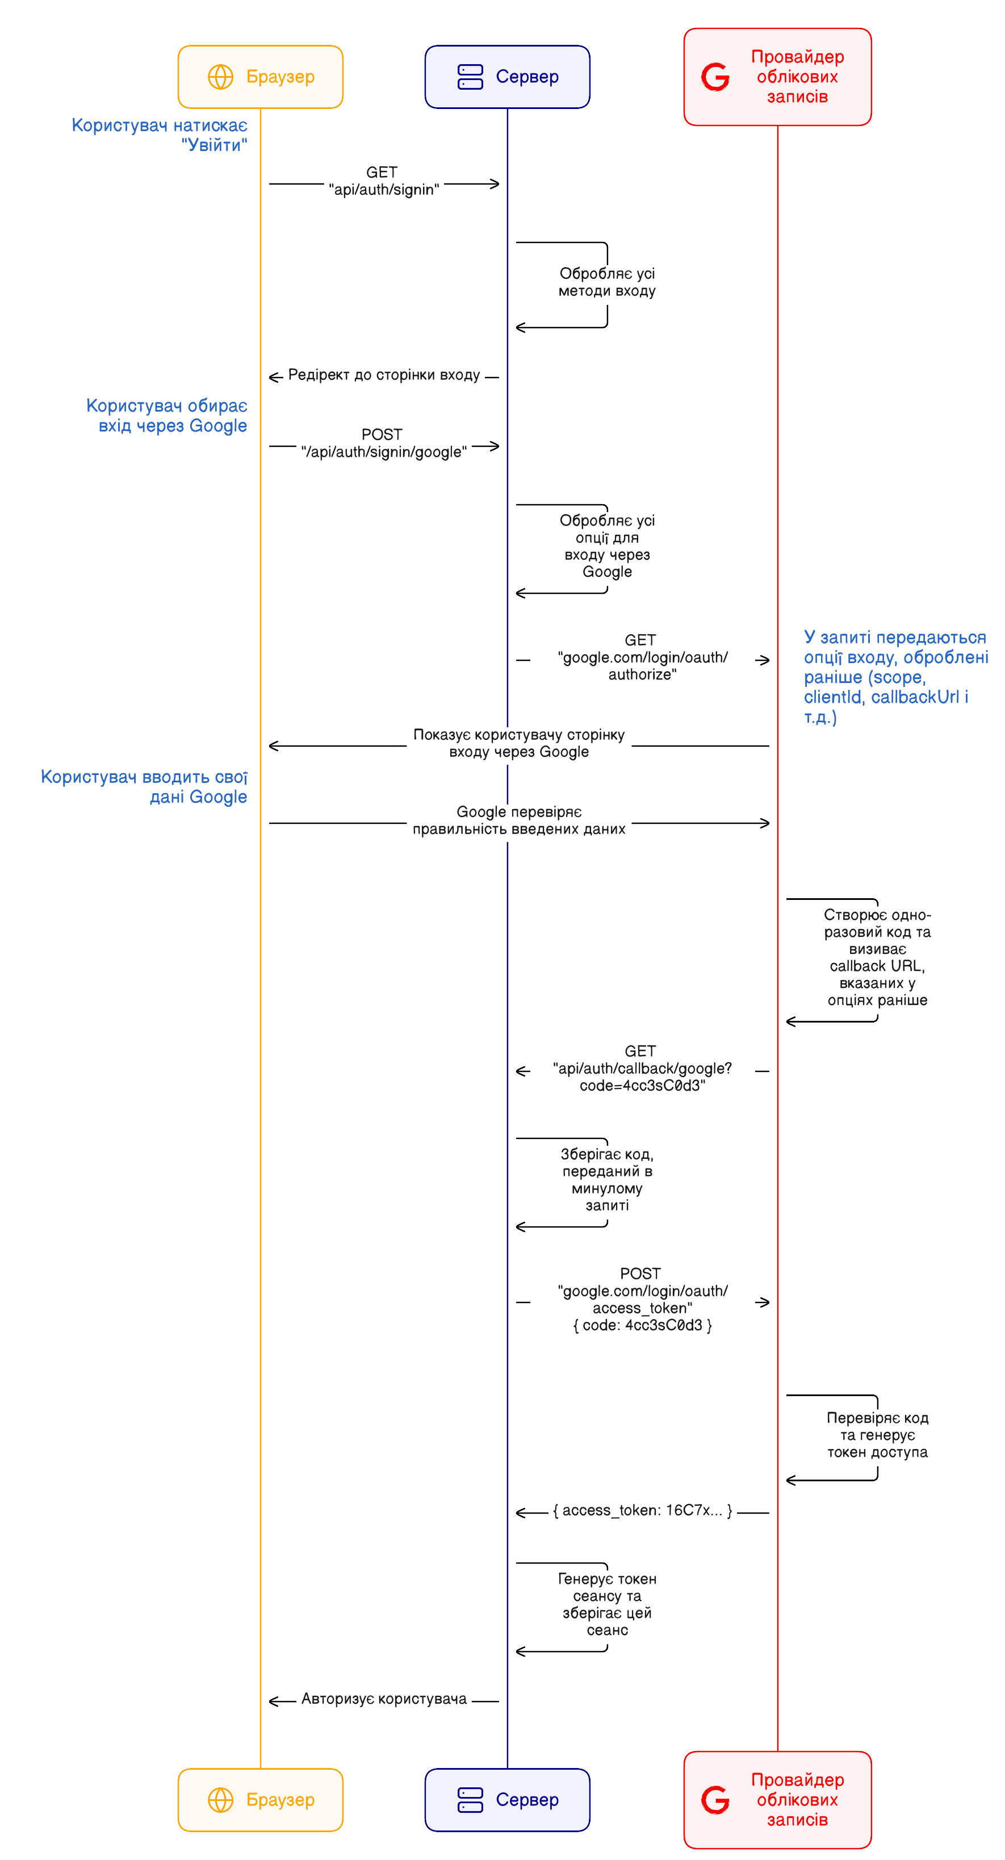

Slide 12
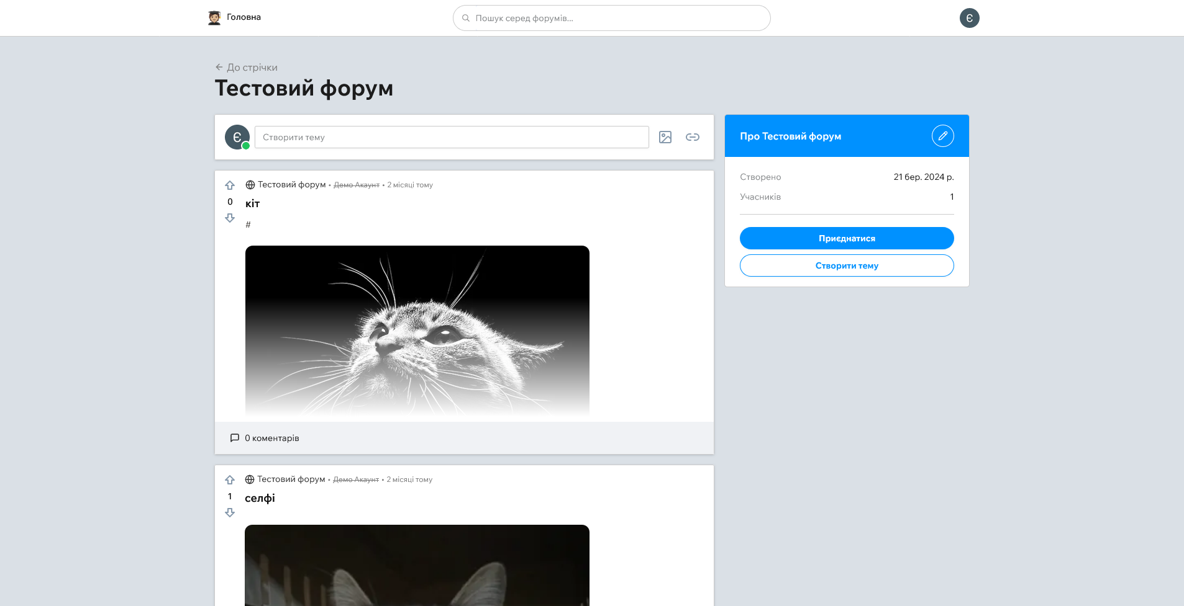

Slide 13
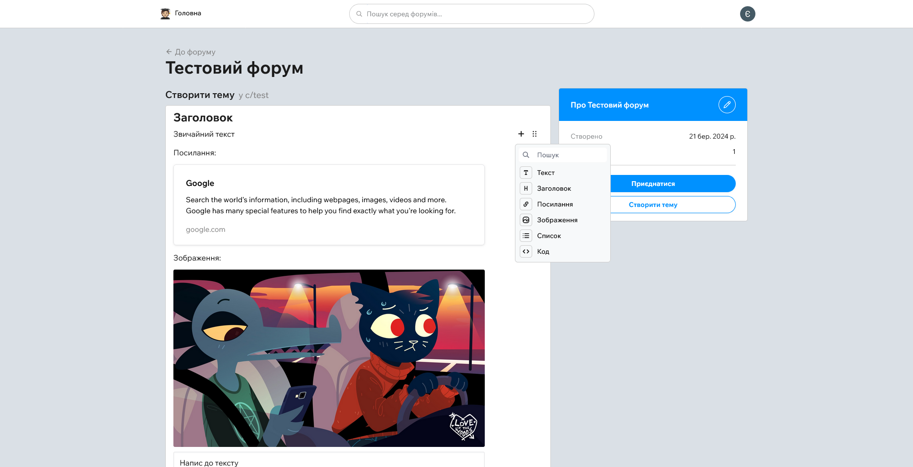

Slide 14
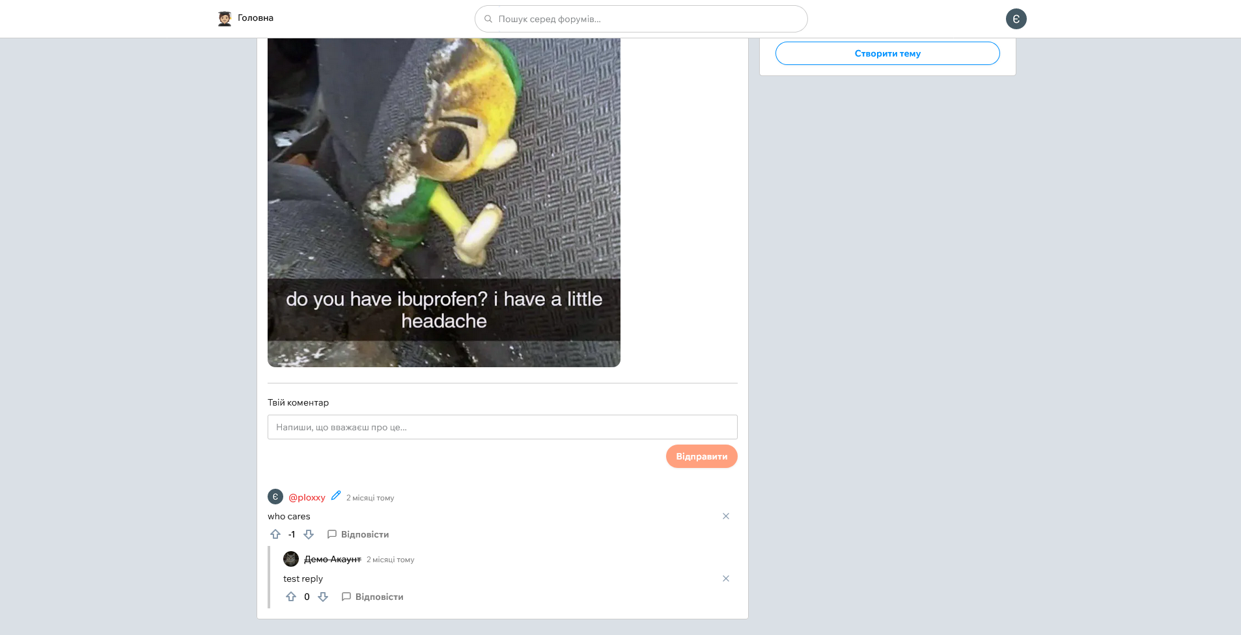

Slide 15
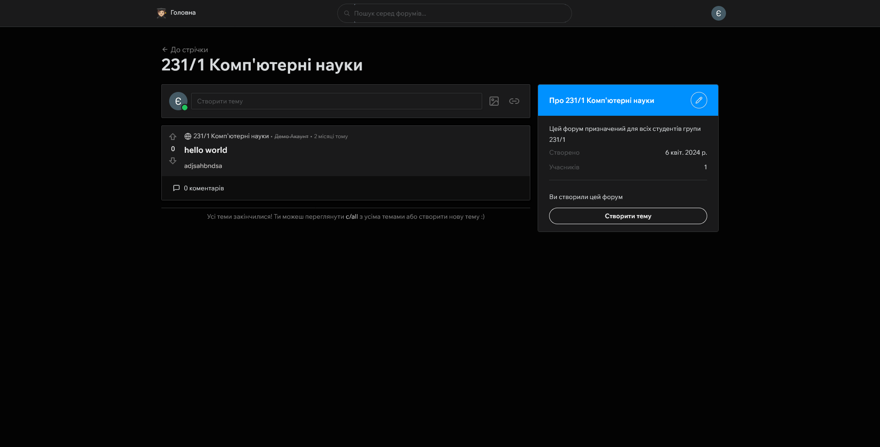

Slide 16
Дякую за увагу!

